Slide 1
MÓDULO 1
Navegación, búsqueda, filtrado de datos, información y contenidos digitales

Slide 2
Resumen del Módulo 1
En el Módulo 1, los estudiantes aprenderán cómo articular la necesidad de información, cómo buscar datos, información y contenidos en entornos digitales y cómo acceder y navegar entre ellos.
También aprenderán a crear y actualizar sus estrategias de búsqueda personales, guiaremos a los estudiantes en cómo analizar y evaluar críticamente la credibilidad y fiabilidad de las fuentes de información, de la información y el contenido digital y gestionar dicha información y contenidos digitales.
Es de importancia señalar que los estudiantes comprenderán las barreras, como las de tipo lingüístico y culturales, que obstaculizan la destreza en materia de información y datos.
01
Navegación, búsqueda, filtrado de datos, información y contenidos digitales
Evaluación de datos, información y contenidos digitales
02
03
Gestión de datos, información y contenidos digitales
04
Superar las barreras lingüísticas y culturales de la información y los datos

Slide 3
Tema 1: Navegación, búsqueda, filtrado de datos, información y contenidos digitales

Slide 4
Definiciones relevantes
Antes de comenzar con el Tema 1, vamos a ver algunas definiciones útiles
para entender parte de la información de este módulo
Navegación: La navegación se refiere a desplazarse entre la información que encontramos en internet. Normalmente se suele hacer rápido y sin buscar algo en específico. Cuando se usa la palabra “Navegar” en el contexto de internet, puede referirse a cosas muy diversas, como compras online, uso de redes sociales o foros.
Búsqueda en internet: La búsqueda en internet es útil por muchos motivos. Utilizando los motores de búsqueda (Google, Bing, etc.), los usuarios de internet pueden encontrar información en una gran variedad de temas. También se puede utilizar internet para encontrar libros, vídeos, comprar artículos e inclusive información sobre noticias y novedades locales.
Filtrado: El filtrado involucra filtrar y restringir la información que el usuario considera indeseable y no quiere ver o acceder a ella. El filtrado determina qué páginas web o resultados estarán “bloqueados”. Puede incluir contenido inapropiado, ofensivo o irrelevante para el usuario de internet.

Slide 5
¿Cómo puedo encontrar la información que busco en internet?
Buscar en internet a veces puede dar como resultado mucha información
irrelevante, lo que puede ser abrumador y conducir a la frustración. A continuación
se detallan algunos consejos sobre cómo sacar el mayor provecho a la búsqueda en internet para encontrar lo que necesitas:
Prueba con distintos motores de búsqueda. Hay muchos motores de búsqueda, como Google, Bing y Yahoo.
Sé específico en tu búsqueda. Esto ayudará a acotar los resultados de búsqueda.
Utiliza las categorías de los motores de búsqueda. Los motores de búsqueda, como Google y Yahoo, ofrecen categorías como “libros”, “compras”, “imágenes”, que pueden ser útiles dependiendo de lo que necesites. También puedes encontrar artículos de revistas científicas para las investigaciones académicas.
Considera el uso de las funciones de búsqueda para eliminar los resultados no deseados y obtener los mejores resultados en tu búsqueda.

Slide 6
4 Consejos para potenciar tu búsqueda en internet
Prueba con distintos motores de búsqueda: Los motores de búsqueda buscan entre cientos de millones de páginas web, pero todos los motores de búsqueda tienen sus propios puntos ciegos. Mientras puede ser que Google sea tu buscador favorito debido a su popularidad, puedes probar a utilizar Bing por las mejores predicciones de autocompletado, que puede contribuir a acotar una búsqueda.
Sé específico en tu búsqueda: Utiliza palabras clave para encontrar contenido en internet. Las palabras clave son términos que se pueden utilizar para añadir significado a tu búsqueda. Se puede añadir también la localización para encontrar información y servicios cercanos. Simplifica la búsqueda eliminando las palabras vacías (stop words) como “en, de y el”. El motor de búsqueda funcionará sin ellas y al suprimirlas se simplifican los resultados.

Slide 7
4 Consejos para potenciar tu búsqueda en internet
3. Utiliza las categorías de los motores de búsqueda: Google tiene muchas
categorías en su barra de búsquedas, como mapas, vídeos, compras, imágenes
y más. Puedes utilizar la búsqueda de imágenes de Google para cargar una imagen y encontrar una similar. Google también ofrece un motor de búsqueda específico llamado Google Académico, el cual genera artículos para el estudio, como revistas académicas y libros, lo que puede ser muy útil en un entorno educativo.
Yahoo Shopping es otro motor de búsqueda útil. Su función es comparar precios mientras se hacen compras online, para obtener el mejor precio sin tener que buscar en internet durante horas.
4. Considera el uso de las funciones de búsqueda: Hay ciertas cosas que se pueden añadir o quitar de la búsqueda para hacerla más específica. Existen muchas funciones de búsqueda, pero en la siguiente diapositiva se describen dos funciones útiles que puedes probar.

Slide 8
Funciones de búsqueda para probar
Al utilizar motores de búsqueda, existen varias funciones de búsqueda que se pueden usar para sacar el mayor provecho de la búsqueda. A continuación se detallan algunos consejos y trucos para utilizar con el motor de búsqueda elegido.
Google ofrece muchas técnicas de búsqueda para ayudar a filtrar las búsquedas y obtener información más relevante para el usuario.
Búsqueda en redes sociales utilizando @: Si lo que deseas es encontrar algo específico en redes sociales, puedes poner @ delante de la palabra a buscar, por ejemplo @twitter.
Encuentra una coincidencia exacta: Colocar tus palabras de búsqueda entre comillas (“”) da como resultado una coincidencia exacta. Por ejemplo, “tarta de chocolate”.

Slide 9
Hoja de referencia de los operadores del buscador de Google
Comando | Ejemplo | Explicación
Esto y aquello | Nuevas ofertas iPhone | Busca todas las palabras: nuevas, iPhone y ofertas; similar a usar AND entre las palabras
Esto o aquello | navegación OR botes | Busca navegación o botes
Coincidencia exacta | “ámame con ternura" | Busca esta frase completa
Excluir palabras | impresora -cartucho | Busca “impresora” pero omite los resultados que incluyen la palabra “cartucho”
Definiciones | Define :serendipia | Definiciones de serendipia
Búsqueda parcial | san * california | Busca todas las palabras pero permite que haya otra palabra entre ellas
Conversión de unidades | 45 Celsius in Fahrenheit | Muestra cómo 45 Celsius se expresa en Fahrenheit, devuelve 113; también funciona con divisas, peso, distancia y más
Búsqueda de dominio | site: lifewire.com “mejor teléfono" | Busca lifewire.com para “mejor teléfono"
Rango de búsqueda | “Teléfono Android" $300..$500 | Busca “Teléfono Android” pero solo muestra los resultados en donde el precio tiene un rango de $300-$500. Funciona también para fechas y otros números.

Slide 10
Hoja de referencia de los operadores del buscador de Google
Comando | Ejemplo | Explicación
Búsqueda en la caché | cache:lifewire.com | La última versión de la caché de lifewire.com
Búsqueda por tipo de archivo | filetype:pptx zoología | Busca todos los archivos PPTX que incluyan la palabra zoología (no se admiten todas las extensiones de archivos)
Búsqueda por título | title:correr | Busca las páginas web con la palabra correr en el título; usar allintitle para buscar varias palabras
Búsqueda por URL | inurl:chewbacca | Busca las páginas que incluyen chewbacca en la URL; usar allinurl para buscar varias palabras
Búsqueda en el cuerpo del texto | intext:recibidor | Busca páginas web que incluyan recibidor en el cuerpo de la página (no devolverá como resultado páginas que la incluyan en el título o en la URL pero no en el cuerpo); usar allintext para buscar varias palabras
Palabras por proximidad | tecnología AROUND(3) Android | Busca tecnología y Android, pero solo muestra resultados cuando los términos están a 3 palabras de distancia el uno del otro
Sitios relacionados | related:engadget.com | Encuentra páginas web con contenidos similares a otro

Slide 11
Mira el vídeo:
12 trucos del buscador de Google
Clic para ver
Echa un vistazo al siguiente vídeo el cual destaca algunos consejos y trucos para hacer una buena búsqueda de Google. El video también puedes verlo en el siguiente enlace:
https://youtu.be/7ond5eF7L-I

Slide 12
Actividad 1:
Busca por ti mismo
Usando la información que acabamos de dar, intenta hacer una búsqueda de
Google para cafeterías en tu zona. Puedes utilizar las funciones de búsqueda previamente mencionadas para acotar tu búsqueda y añadir tu localización.
Intenta seguir estos pasos:
Abre el buscador que hayas elegido, por ejemplo, Google, en tu teléfono o en tu ordenador.
Escribe “cafeterías cercanas” en la barra de búsqueda, entre comillas (“”). Añade tu localización al final de la búsqueda.
Observa los resultados y navega en los sitios web. Consejo: puedes también navegar en las categorías de búsqueda previamente mencionadas, como Maps, imágenes, etc. para conseguir aún más información sobre las cafeterías de tu zona.

Slide 13
Cursos de habilidades digitales
Google tiene fantásticos recursos para aquellas personas que deseen ampliar sus competencias digitales y aprender más sobre el uso de internet. Han desarrollado un curso de competencias digitales con lecciones en formato vídeo que son fáciles de seguir. Consulta el siguiente enlace para obtener orientación sobre tus habilidades digitales:
https://applieddigitalskills.withgoogle.com/en/learn

Slide 14
3 Herramientas digitales para filtrar y organizar datos
Diigo es una red social que permite a los usuarios marcar y etiquetar páginas web.
Padlet es un tablón de anuncios en línea. Lo suelen utilizar los profesores para la investigación en grupo, ya que permite a los alumnos compartir información y colaborar.
Pearltrees es una biblioteca visual y colaborativa que permite organizar y compartir archivos, vídeos e imágenes.

Slide 15
Herramienta 1: Diigo
Diigo es un sitio web de marcadores sociales que permite a los usuarios registrados marcar y etiquetar páginas web. También permite resaltar cualquier parte de una página web y adjuntar notas adhesivas a partes destacadas o a la página entera. El nombre “Diigo” es un acrónimo de “Resumen de información de internet, grupos y otras cosas” (Digest of Internet Information, Groups and Other stuff).
Las anotaciones se pueden mantener privadas, compartirlas con un grupo en Diigo o enviarlas a alguien a través de un enlace especial.
Uno de los usos de Diigo es ayudar a las personas que están aprendiendo a gestionar contenido en línea mediante sus diversas funciones.
Página web de la herramienta: Diigo - Better reading and research with annotation ...

Slide 16
Pros y Contras de Diigo
Pros de Diigo
Recoge y organiza los resultados de las búsquedas online
Adecuado para la redacción de informes basados en contenidos online
Los usuarios pueden mantener conversaciones online sobre los propios materiales
Contras de Diigo:
Requiere conexión a internet
Algunos usuarios han informado de problemas para guardar PDFs offline en la app
A algunos usuarios la plataforma les resulta compleja de utilizar

Slide 17
Es el momento de realizar una actividad
Intenta usar Diigo
Para usar Diigo, sigue las instrucciones:
Ve a http://www.diigo.com/education
Regístrate para la cuenta básica gratuita de Diigo con tu e-mail personal
Activa la cuenta usando la notificación que ha llegado a tu e-mail por parte de Diigo
Ahora ya puedes usar los diferentes grupos de Diigo, como la Consola de Profesores, los Grupos de Clase y las Cuentas de Alumnos

Slide 18
Vídeo: Introducción a Diigo
Échale un vistazo a este práctico vídeo para empezar a utilizar Diigo:
https://www.youtube.com/watch?v=kDUdWSuRdfI&ab_channel=MsLamm1

Slide 19
Herramienta 2: Pearltrees
Pearltrees es una biblioteca gratuita, visual y colaborativa que permite organizar
páginas web, archivos, fotos y notas para después recuperarlos y compartirlos fácilmente en cualquier lugar. Pearltrees proporciona una estructura para que los usuarios se reúnan, compartan y organicen recursos.
Tus enlaces o “pearls” (perlas) se conectan en “trees” (árboles) y pueden incrustarse fácilmente en un sitio web, un blog o una cuenta de Facebook/Twitter.
Pearltree es una herramienta fantástica para reunir información y recursos, así como reforzar el aprendizaje.
Página web de la herramienta: Pearltrees

Slide 20
Pearltrees Pros y Contras
Pros de Pearltrees:
Perfecto para visualizar los marcadores
Se puede añadir contenido fácilmente desde otras herramientas
Se puede usar para catalogar información fácilmente desde una variedad de fuentes
Contras de Pearltrees:
La versión gratuita requiere acceso a internet
No se puede tener una colección privada en la versión gratuita
Algunos usuarios sugieren que hay una pequeña curva de aprendizaje para poder habituarse a la herramienta

Slide 21
Tutorial de video de Pearltrees
Echa un vistazo a este práctico vídeo para empezar a utilizar Pearltrees:
https://www.youtube.com/watch?v=1EP5nEdl-N8&ab_channel=TheDigitalLearningConsultant

Slide 22
Es el momento de realizar una actividad -
Intenta crear una lista en Pearltrees.
Para crear una lista en Pearltrees, sigue las instrucciones a continuación:
Copia y pega www.pearltrees.com en tu navegador web.
Regístrate con tu correo electrónico en Pearltrees.
Mira el tutorial de vídeo para empezar a usar Pearltrees y hacer tus propias listas.
Crea una lista en Pearltrees sobre un tema que te guste y conozcas.

Slide 23
Herramienta 3: Padlet
Padlet es un tablón de anuncios online que puede utilizarse para hacer anuncios, guardar notas y realizar brainstorming online. Las notas pueden contener enlaces, vídeos, imágenes o documentos. Una vez registrado en Padlet, se pueden crear tantos “muros” o tablones de anuncios online como se quiera.
Como creador de un muro, se pueden moderar todas las notas antes de que aparezcan públicamente y los ajustes de privacidad pueden cambiarse en cualquier momento. Padlet es muy útil para investigaciones en grupo ya que permite a los usuarios compartir sus ideas con los demás, fomentando la creatividad.
Página web de la herramienta: Padlet: You are beautiful

Slide 24
Pros y Contras de Padlet
Pros de Padlet:
No se necesita crear una cuenta para usar Padlet
Fantástica herramienta de participación y colaboración, mejorando el trabajo el equipo y la cooperación
Tiene ajustes de seguridad para que puedas tener tu muro abierto al público (cualquiera puede verlo) o privado (solo las personas involucradas pueden verlo)
Contras de Padlet:
Algunos usuarios informan de problemas técnicos, como enlaces que no funcionan o usuarios que no pueden visualizar Padlets

Slide 25
Tutorial de vídeo: Usar Padlet

Slide 26
Artículo: Cómo mejorar las habilidades de investigación en la web
Lee el siguiente artículo para saber más sobre cómo mejorar tus habilidades de investigación:

Slide 27
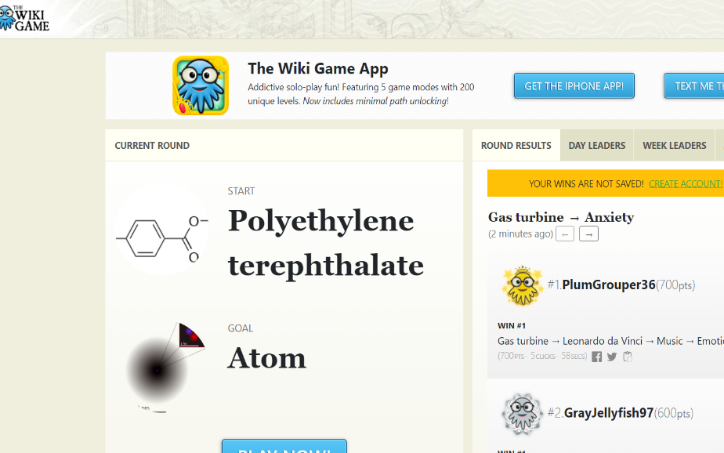
Ejercicio- Juega al juego WIKI
¿Qué? El juego Wiki, también conocido como la carrera Wikipedia, es un juego hipertextual diseñado para funcionar específicamente con Wikipedia. Requiere solo un ordenador, acceso a internet, un navegador web y (opcionalmente) un dispositivo para medir el tiempo.
¿Objetivo? Los jugadores (uno o más) comienzan con un artículo elegido de manera aleatoria y deben navegar hasta otro artículo objetivo preseleccionado, únicamente haciendo clic en los enlaces dentro de cada artículo. El objetivo es llegar al artículo objetivo en el menor número de clics (artículos) o en el menor tiempo. El juego Wiki para un solo jugador, conocido como Wikirace, Wikispeedia, WikiLadders, WikiClick o WkiWhack, consiste en reducir el tiempo previo o número de clics.

Slide 28
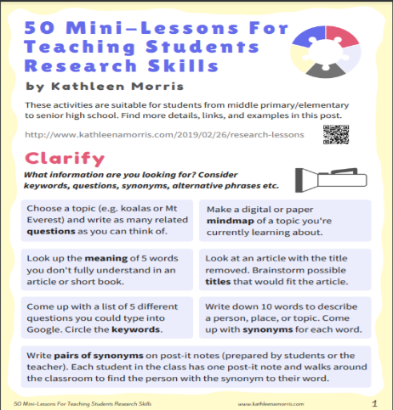
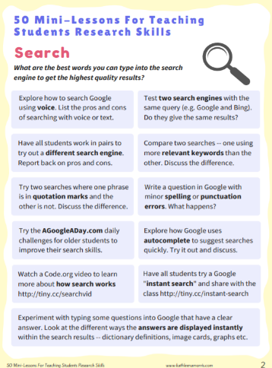
Lee y aprende
Haz clic en la imagen de la derecha para ver 50 minilecciones para enseñar a los estudiantes a investigar
Este PDF es adecuado para adultos con un nivel bajo de conocimientos de investigación digital, es una gran guía para principiantes en la investigación en línea.
Orienta a los alumnos sobre cómo:
Aclarar qué es lo que buscan en línea
Cómo buscar, cuáles son las palabras clave que conseguirán los mejores resultados
Cómo profundizar en la investigación, qué enlaces seguir
Cómo evaluar si una página web es útil para la investigación o no
Cómo citar correctamente la información que se quiere usar
Cómo cotejar y organizar la investigación

Slide 29
Actividad- 20 preguntas
Divide a tus alumnos en equipos de 2 (dependiendo del tamaño de la clase, entre 2 y 3 por equipo).
Asigna a cada equipo un tema para investigar en internet (puede ser un tema que estén aprendiendo en clase o si quieres que el tema de investigación sea más divertido, puede ser por ejemplo una celebridad, un libro, una película, etc.)
La primera persona que encuentre lo que le has asignado, gana.
Al final de la actividad, el equipo debe compartir con los demás los métodos que encontraron efectivos a la hora de buscar en internet, por ejemplo, qué palabras clave, búsqueda avanzada, filtros, etc.
Si los alumnos encuentran el tema de investigación fácil, repite el ejercicio de nuevo, esta vez haciendo que el tema de investigación sea más específico/difícil, para poner a prueba sus habilidades de investigación.

Slide 30
¡Elegir es bueno!
¡Elegir es bueno! Proporciona a tus alumnos información sobre motores de búsqueda alternativos.
Investiga los motores de búsqueda populares de los países de origen de tus alumnos.
Echa un vistazo a la plantilla Incluirla, podría ser un punto de partida útil.
Proporciona a los alumnos un tema de investigación, asígnales distintos motores de búsqueda para completar su investigación. Esto les permitirá adquirir confianza en el uso de otros métodos de investigación.
Pide a los alumnos que presenten las conclusiones de la investigación y que descubran si algún motor de búsqueda proporciona respuestas diferentes.
Pide a los alumnos que den su opinión sobre el motor de búsqueda que han utilizado.

Slide 31
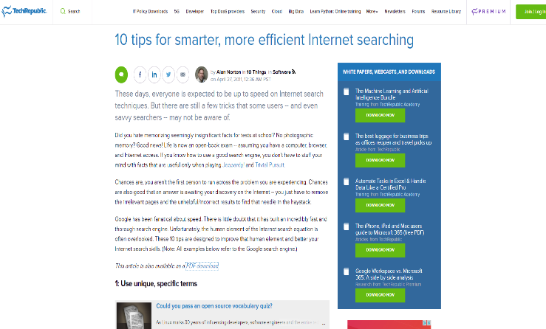
¡Lee y aprende!
Resumen del artículo: Hoy en día, se espera que todo el mundo esté al día con las técnicas de búsqueda en internet. Pero todavía hay algunos trucos que algunos usuarios –e incluso los buscadores más experimentados- desconocen. El artículo (que está disponible para la descarga tras registro) describe 10 formas eficaces de mejorar las habilidades de búsqueda en línea.

Slide 32
Tema 2: Evaluación de datos, información y contenidos digitales

Slide 33
Definiciones relevantes
Antes de comenzar este tema, échale un vistazo a las siguientes definiciones,
las cuales te ayudarán en tus resultados de aprendizaje:
Contenido digital es el contenido que está en forma de datos digitales. Puede incluir información en archivos informáticos, contenidos de transmisión en vivo o ya emitidos. También se conoce como medios digitales.
Información es aquello que se recoge, se transmite y se procesa mediante una determinada disposición de las cosas. Los datos se traducen en información que luego es utilizada en las empresas para tomar decisiones. Por ejemplo, la venta de un producto por parte de una empresa es un dato, el cual luego se traduce en información para que la empresa determine si el producto se vende mucho.
Evaluar los datos, la información y los contenidos digitales significa asegurarse de que son significativos, pertinentes y fiables. Implica un examen crítico de todos los aspectos.

Slide 34
¿Cómo saber si la información es fiable?
Puede ser difícil averiguar si la información que se lee en internet es verdadera.
Una forma de evitar leer información errónea es utilizar la técnica de las 5Ws (por su nombre en inglés). Las 5Ws son:
¿Quién es el autor? ¿Son fiables, tienen autoridad para informar sobre este tema?
¿Cuál es el objetivo del contenido? ¿Pretende proporcionar información precisa y cumplir su objetivo?
¿De dónde proviene el contenido? ¿Es el editor respetable y conocido?
¿Por qué existe la fuente? ¿Cuál es su propósito y objetivo?
¿Cómo se compara esta fuente con otras? ¿Las otras fuentes coinciden con esta fuente o hay grandes diferencias en la información que se da entre las fuentes?

Slide 35
Cosas importantes que recordar…
Desconfía de la información que se hace viral – a menudo puede ser “clickbait” (artículos intencionadamente engañosos para generar clics y visitas). Si se trata de una foto o un vídeo, puede incluso estar editado.
Comprueba la URL – hay muchos sitios de spam que se utilizan para obtener ingresos por publicidad y cuya intención no siempre es ofrecer información precisa o fiable. Asegúrate de que la información procede de fuentes fiables, por ejemplo, de revistas especializadas..
Compara las fuentes – ¿coincide tu información con la de otras fuentes? Si hay grandes diferencias entre los sitios web, es posible que tengas que investigar más o acudir a expertos que sepan lo que es correcto.

Slide 36
Mira el video-
Evaluando la información
Clic para ver
Haz clic en el vídeo para ver un vídeo sobre cómo evaluar la información digital. El vídeo también se puede ver haciendo clic en este enlace:
https://www.youtube.com/watch?v=dSzosKrKi-I

Slide 37
Ejercicio: Lee el artículo
Lee el siguiente artículo para conocer 13 herramientas impulsadas por la inteligencia artificial cuyo objetivo es filtrar, bloquear y detectar información falsa.
Estas herramientas examinan la credibilidad del autor, comparan las fuentes e incluso pueden identificar los "deepfakes", vídeos manipulados que pueden destruir la reputación de las personas y ser muy perjudiciales.
Artículo: https://thetrustedweb.org/ai-powered-tools-for-fighting-fake-news/

Slide 38
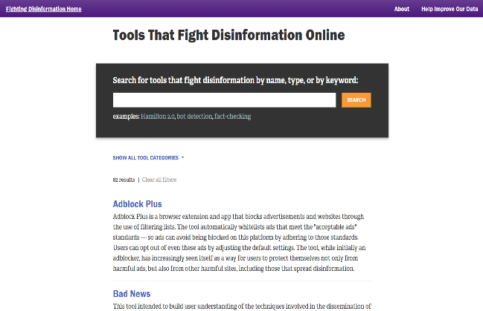
Lee y aprende
Resumen del artículo: La página web actúa como una caja de herramientas con enlaces y descripciones a 82 herramientas/plataformas que pretenden evitar la desinformación, las noticias falsas, las cuentas de medios sociales poco fiables y mucho más.

Slide 39
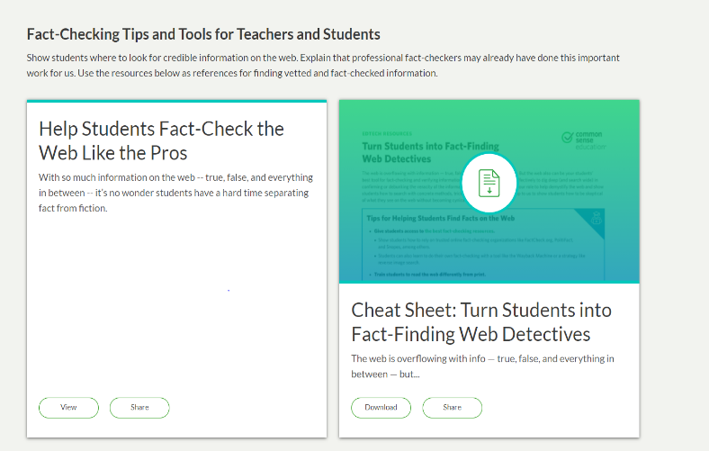
¡Lee y aprende!
¿Qué? Puede la web ser la mejor herramienta de tus alumnos en la lucha contra la falsedad?
Desde los memes virales hasta las llamadas "noticias falsas", la web está repleta de información verdadera, falsa y todo lo demás. Para muchos usuarios de Internet, esto hace que la web sea un lugar difícil para encontrar fuentes creíbles y fiables. Entonces, ¿cuál es la mejor manera de ayudar a los alumnos a utilizar la web de forma eficaz como herramienta de comprobación de hechos? Aquí encontrarás consejos, recursos y recomendaciones prácticas para ayudar a los alumnos a encontrar información creíble en internet.

Slide 40
Actividad- ¿Verdadero o falso?
Investiga las últimas noticias. Selecciona 2 noticias falsas y 2 reales de los medios de comunicación.
Comparte con tus alumnos (de forma digital o no) las historias seleccionadas.
Pídeles que evalúen la información que has compartido con ellos. Permite a los estudiantes que voten verdadero o falso (puedes utilizar una herramienta de votación digital si lo deseas) sobre las 4 informaciones.
Ahora, dale a los alumnos 10 minutos para investigar la historia.
Vuelve a hacer una encuesta para ver la eficacia de las habilidades de investigación de tus alumnos para detectar entre noticias falsas y verdaderas.

Slide 41
Tema 3: Gestión de datos, información y contenidos digitales

Slide 42
Definiciones relevantes
Antes de comenzar con este tema, echa un vistazo a las siguientes definiciones,
las cuales te ayudarán en tus resultados de aprendizaje:
La gestión de la información es un programa organizativo que gestiona a las personas, los procesos y la tecnología que proporcionan el control sobre la estructura, el procesamiento, la entrega y el uso de la información necesaria para la gestión y la inteligencia empresarial.
La gestión de datos es un subconjunto de la gestión de la información. Comprende todas las disciplinas relacionadas con la gestión de datos como recursos valiosos de la organización. En concreto, es el proceso de crear, obtener, transformar, compartir, proteger, documentar y preservar los datos.

Slide 43
Mira el vídeo-
¿Qué son los datos?
Los datos pueden parecer un tema un poco aterrador a veces. Mira este vídeo para ayudarte a tener una comprensión básica de lo que son los datos y cómo pueden ser, para ayudarte a entenderlos mejor. También se puede acceder al vídeo en este enlace:
https://www.youtube.com/watch?v=Qnk2FP3_r-I&t

Slide 44
Organización y almacenamiento de datos
Cuando empiezas a crear, reunir o modificar datos o archivos, éstos pueden desorganizarse. Para ahorrar tiempo y evitar errores más adelante, tu y tus
compañeros deben decidir cómo nombrar y estructurar los archivos y carpetas.
Incluir documentación (o “metadatos”) te permitirá añadir contexto a tus datos para que tu y los demás podáis entenderlos a corto, medio y largo plazo.
En las siguientes diapositivas, aprenderás a:
Nombrar y organizar archivos
Gestionar documentación y metadatos
Cómo gestionar las referencias
Organizar el correo electrónico

Slide 45
Organización y almacenamiento de datos
Cuando nombras tus archivos de una manera lógica y consistente, te permite encontrarlos y usarlos fácilmente. El mejor momento para hacer esto es al
principio de un proyecto o de una tarea, que es cuando se producen la mayor
cantidad de archivos.
Tomarse el tiempo necesario para guardar y ubicar los archivos de manera correcta en carpetas específicas te ahorrará tiempo y futuras frustraciones.
Un ejemplo de esto puede ser cuando se solicita un puesto de trabajo. Es posible que tengas varias versiones de tu CV que coinciden con los diversos tipos de empleo que estás solicitando. Cada vez que crees una nueva versión de tu CV, nómbrala de una manera que tenga relación con el trabajo al que lo has enviado.
Veamos con más detalle cómo debes organizar tus archivos.

Slide 46
Cómo organizar los archivos
Estas son las mejores maneras en las que puedes organizar tus archivos:
Utiliza carpetas
Sé constante
Nombra las carpetas adecuadamente
Haz copias de seguridad
Estructura las carpetas jerárquicamente
Cumple con los procedimientos existentes
Revisa los registros
Separa el trabajo en curso y los realizados
Intenta mantener tu carpeta “Mis Documentos” solo para los archivos en los que estás trabando actualmente

Slide 47
Mira el vídeo-
¿Qué son los metadatos y cómo puedo documentar mis datos?
Este vídeo te ayudará a obtener una comprensión básica de lo que son los metadatos y las formas en las que puedes documentar tus datos:
https://youtu.be/cjGz-I0GgKk

Slide 48
Guardar referencias y documentos o enlaces importantes
Cuando encontramos algo interesante, podemos realizar distintas acciones para
asegurarnos de guardar esa información para el futuro. Siguiendo con el ejemplo
de solicitar un trabajo, tal vez quieras guardar la página web de la empresa a la que
estás enviando el CV.
Pueden existir también documentos importantes que puede que quieras volver a consultar, como la descripción del trabajo o la especialización laboral.
Cuando quieres guardar un archivo o documento:
Asegúrate de que guardas todos los documentos relacionados con el mismo tema en la misma carpeta. Tal vez quieras tener una carpeta de fácil acceso en tu ordenador, como por ejemplo en el escritorio, así puedes encontrarla sin esfuerzo. Intenta crear carpetas dentro de otras carpetas para elementos similares y/o relacionados.
Cuando quieres guardar una página web o un enlace:
Hay dos formas principales de guardar un sitio web o un enlace para poder acceder de nuevo a él. Una forma es marcar la página en tu navegador. Esto añadirá el sitio web a una lista de enlaces que puedes renombrar manualmente. La otra forma es copiar y pegar el enlace en un documento de Word, para poder acceder a él en el futuro.

Slide 49
Organizar tu e-mail
Si tus e-mails están un poco desorganizados y no tienes ni idea de cómo
empezar a organizarlos, no te preocupes.
A continuación te damos algunos consejos para organizar tu correo electrónico:
Archiva tus correos antiguos:
Borra los correos electrónicos antiguos y que definitivamente no vas a necesitar. Si quieres conservar algunos y no borrarlos, puedes crear una carpeta para ellos y llamarla “Archivo”.
Quita la publicidad de tu bandeja de entrada:
Los correos electrónicos de publicidad pueden ser molestos, ya que a menudo no son deseados. Puedes crear una carpeta llamada “Promociones” para ellos.
No te pongas sentimental:
Si no necesitas un correo, elimínalo. Esta es la mejor manera de asegurarte de que tu correo está organizado y estructurado.

Slide 50
3 Herramientas Digitales para organizar y almacenar datos
Dropbox es una plataforma de intercambio de archivos de primera categoría, con una versión gratuita.
Google Drive es una alternativa a Dropbox. Google ofrece una nube gratuita para almacenar y compartir archivos a sus 1.500 millones de usuarios de Gmail.
WeTransfer es una plataforma en línea diseñada para transferir archivos de gran tamaño gratuitamente.

Slide 51
Herramienta 1: Dropbox
Dropbox es una herramienta que permite al usuario almacenar y sincronizar documentos y archivos en muchos dispositivos diferentes. Dropbox es un muy buen servicio de almacenamiento en la nube, automático, de sincronización de archivos y que cuenta con una excelente gama de apps que funcionan en distintos sistemas operativos. La instalación es simple y, una vez instalado, da acceso inmediato a todos tus archivos, siempre y cuando estés conectado a internet.
Puedes utilizar Dropbox como una herramienta para gestionar tus documentos y hacerlos más accesibles. Es muy útil para personas que trabajan en grupo, ya que facilita el compartir archivos y colaborar.
Página web de la herramienta: Dropbox.com - Dropbox™ Official Site - Centralize Team Content

Slide 52
Pros y Contras de DropBox
Pros de Dropbox:
Fácil de usar
Herramienta muy bien establecida en donde el contenido puede ser fácilmente añadido, reubicado y borrado
Herramienta perfecta para trabajos en grupo y trabajos en grupo en distancia
Contras de Dropbox:
Los participantes en las carpetas pueden añadir o borrar a su antojo, lo que puede causar problemas si no se mantienen actualizadas las copias de seguridad personales de los documentos
La función de buscar es muy limitada, lo que complica el encontrar archivos específicos

Slide 53
Vídeo: Introducción a Dropbox
Échale un vistazo a este práctico vídeo el cual explica cómo empezar a usar Dropbox:
https://youtu.be/h8gAlEb8-d0

Slide 54
Herramienta 2: Google Drive
Google Drive es una herramienta para compartir archivos que permite al usuario
cargar y acceder a sus documentos en cualquier parte a través de la nube de Google, siempre con conexión a internet.
Google Drive tiene varias características excelentes, como la integración impecable entre los otros software de Google Suite. Los usuarios también pueden compartir enlaces a sus carpetas y archivos y los demás usuarios pueden editarlos o cambiarlos, si tienen los permisos necesarios para ello. Google Drive también es muy económico a la hora de comprar mayor almacenamiento.
Además, ofrece muy buenas opciones en relación con software de terceros. Por ejemplo, puede integrarse entre Slack y Trello.
Enlace a la página web de la herramienta: Cloud Storage for Work and Home - Google Drive

Slide 55
Google Drive Pros y Contras
Pros de Google Drive:
Muy fácil de usar, curva de aprendizaje pequeña
Gran cantidad de almacenamiento gratuito (15GB)
Integración impecable entre el software de terceros y otros software de Google
Contras de Google Drive:
Precisa de una conexión a internet para poder acceder y usarlo
Hay que registrarse antes de poder utilizar el producto

Slide 56
Tutorial de vídeo de Google Drive
Échale un vistazo a este práctico vídeo para empezar a usar Google Drive:
https://youtu.be/cCZj5ojxRAA

Slide 57
Herramienta 3: WeTransfer
WeTransfer es una plataforma online diseñada para transferir archivos de manera gratuita en internet. Es fácil de usar y es conveniente, ya que permite a los usuarios enviar archivos de hasta 2GB.
Un problema común que muchas personas encuentran cuando intentan enviar un archivo es que algunas herramientas no permiten al usuario enviar un documento de más de 25mb.
WeTransfer elimina este problema facilitando el enviar archivos a una o más personas. Se pueden enviar fotos, documentos PDF, vídeos o cualquier otro archivo grande de una manera sencilla.
Enlace a la página web de la herramienta: WeTransfer is the simplest way to send your files around the world

Slide 58
Pros y Contras de WeTransfer
Pros de WeTransfer:
Excelente herramienta para enviar archivos grandes
Envía hasta 2GB de manera gratuita
Se pueden enviar archivos sin iniciar sesión en la versión gratuita
Contras de WeTransfer:
La versión gratuita contiene anuncios
Los archivos están limitados a 2GB en la versión gratuita, en la de pago tienen un límite de 20GB

Slide 59
Tutorial de vídeo de WeTransfer
Échale un vistazo a este práctico vídeo para empezar a utilizar WeTransfer:
https://youtu.be/gmzMsSCKj4E

Slide 60
Estudio de caso-
Programa Digital
Mujeres en Copenhague
ESTUDIO
DE CASO
El Programa Digital de Mujeres de la Escuela DI de Copenhague pretende capacitar a las mujeres de minorías étnicas ofreciéndoles cursos gratuitos de informática y otras actividades.

Slide 61
ESTUDIO
DE CASO
Programa Digital de Mujeres en Copenhague
El Programa Digital de mujeres en Copenhague de la Escuela ReDI pretende capacitar a las mujeres de minorías étnicas ofreciéndoles cursos gratuitos de informática y otras actividades.
Los cursos ayudan a las estudiantes a desarrollar sus competencias digitales. El objetivo es acelerar su integración en Dinamarca y ofrecerles nuevas oportunidades, tanto en su vida cotidiana como en el mercado laboral.
Los cursos también apoyan a las estudiantes a desarrollar sus habilidades de comunicación y colaboración y les ayuda a ampliar su red personal y profesional, todo ello con el objetivo de crear nuevas oportunidades.
Ofrecemos tres cursos: Alfabetización digital, Introducción a la codificación y Experiencia de usuario.
FUENTE: Aquí puedes indicar cuál es la fuente

Slide 62
ESTUDIO
DE CASO
Cómo se hizo
A través de una herramienta/app de específica de aprendizaje (Akelius) los estudiantes pueden comprender mejor los idiomas y otras materias en las que estén matriculados.
Ya que la herramienta digital está disponible al tener un usuario y contraseña, pueden acceder a ella cuando quieran, ya sea estén en clase, en casa o en el centro de mujeres.
La herramienta de aprendizaje también mejoró el aprendizaje colaborativo entre los estudiantes.
A través de la práctica constante, los alumnos adquirieron la destreza necesaria para utilizar aplicaciones, por ejemplo, instalar y actualizar las aplicaciones pertinentes.

Slide 63
Tema 4: Superar las barreras lingüísticas y culturales de la información y los datos

Slide 64
Definiciones relevantes
Antes de comenzar con este tema, echa un vistazo a las siguientes definiciones,
las cuales te ayudarán en tus resultados de aprendizaje:
Una barrera lingüística es una frase figurada que se utiliza principalmente para referirse a las barreras lingüísticas de la comunicación, es decir, las dificultades en la comunicación que experimentan las personas o grupos cuyos idiomas o dialectos nativos son distintos.
Una barrera cultural es un problema derivado de un malentendido en el significado, causado por las diferencias culturales entre emisor y receptor.
Un motor de búsqueda es un tipo de software que permite buscar ciertos términos o palabras y que dará resultados basados en ellos. Google es un ejemplo de un motor de búsqueda.

Slide 65
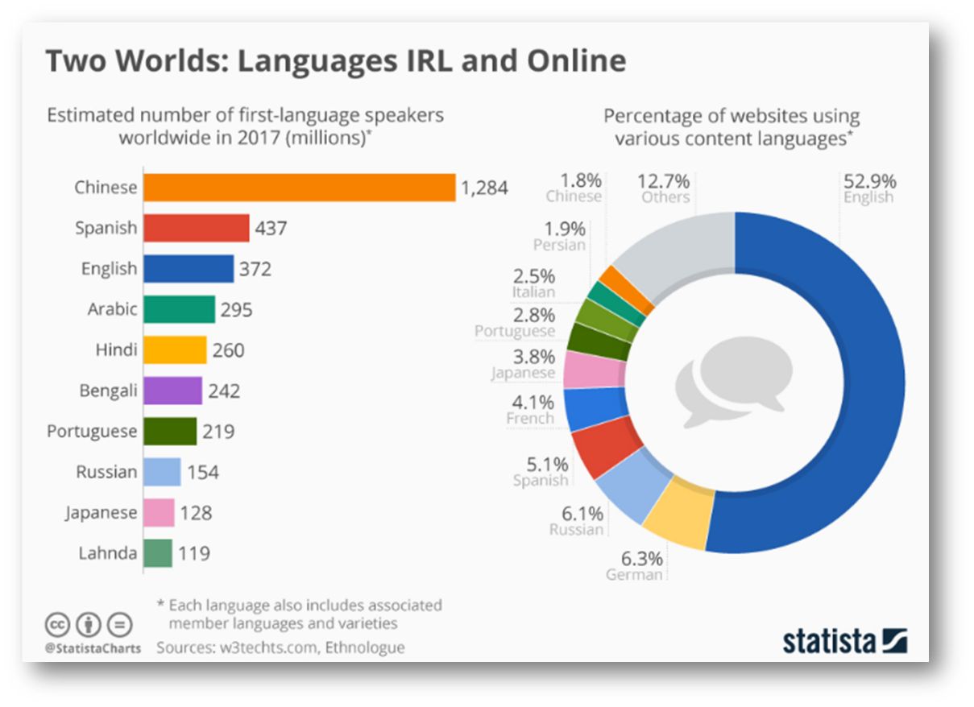
¿Cómo afecta el idioma a su experiencia en internet?
Para los que no hablan o entienden el inglés, gran parte de internet está fuera de su alcance.
Los hablantes nativos de inglés (solo un 5% de la población global) probablemente no noten la diferencia entre la vida real y la vida online, ya que más de la mitad de la web está en su idioma.
En el gráfico de la derecha se puede ver el desglose de las principales lenguas habladas y los idiomas de las páginas web.

Slide 66
Cambiar el idioma de un navegador
Tener un origen inmigrante puede significar que eres multilingüe o que prefieres
navegar en un idioma determinado. Tener esto asumido y saber cómo navegar
a través de la tecnología para obtener los mejores resultados en diferentes idiomas, puede dar muy buenos frutos.
Por defecto, el idioma del navegador de internet es regional: estés en donde estés en el mundo, el navegador estará en el idioma predominante de esa zona. De cualquier manera, puedes cambiar el idioma en la mayoría de navegadores.
Si deseas saber cómo cambiar el idioma del navegador que utilizas, haz clic en el siguiente enlace: https://www.computerhope.com/issues/ch001904.htm

Slide 67
Por qué la localización es importante para una búsqueda
Existen distintos motores de búsqueda disponibles que pueden dar resultados
de búsqueda más precisos, sobre todo porque la localización a menudo puede determinar qué resultados se obtienen. Esto es importante ya que puede significar la diferencia entre una búsqueda exitosa o una búsqueda deficiente.
Los motores de búsqueda normalmente filtran los resultados que muestran con el objetivo de hacerlos más útiles. Utilizan información almacenada en tu ordenador, como la que hay en tu navegador y tu dirección IP, así como cualquier información de tu cuenta de la que dispongan.

Slide 68
¿Qué es una cookie?
Tal vez hayas visto una notificación aparecer que avisa de que tienes que aceptar las cookies de un sitio web.
Una cookie es un pequeño archivo de texto que contiene distintos tipos de datos. Sirven para agilizar la velocidad de carga de una página web, sin embargo, esta información también se puede utilizar para ofrecer distintos resultados de búsqueda basados en el historial de páginas web visitadas.

Slide 69
¿Qué motor de búsqueda debería usar?
Utilizar más de un motor de búsqueda puede ayudarte a conseguir mejor información. De manera alternativa algunos motores, incluido Google, te permiten desactivar la personalización y realizar búsquedas sin filtros. Prueba los siguientes motores de búsqueda para descubrir cuál es el que prefieres.
En las siguientes diapositivas también examinaremos seis motores de búsqueda que recomendamos.
Google
Bing
Yahoo
4. Baidu
5. Qihoo360
6. Yandex
7. Naver
8. DuckDuckGo
9. Ask.com

Slide 70
Lista de motores de búsqueda
Google es uno de los motores de búsqueda internacionales más evidentes, pero cuando se trata de producir contenidos para otros países, todavía faltan algunos pasos.
Enlace al sitio web: https://google.com/
Bing es el segundo motor de búsqueda más popular en Estados Unidos. A escala mundial también se ha ganado la posición de segundo buscador más utilizado internacionalmente.
Enlace al sitio web: https://bing.com/
Yahoo es el tercer motor de búsqueda en Estados Unidos, con un 12% de búsquedas, resultando en millones de oportunidades para captar clientes.
Enlace al sitio web: https://yahoo.com/

Slide 71
Lista de motores de búsqueda
DuckDuckGo es un motor de búsqueda internacional único porque no almacena ninguna información de usuario. Muestra los mismos resultados a todos los usuarios, independientemente de su historial de búsqueda o su ubicación.
Enlace al sitio web: https://duckduckgo.com/
El motor de búsqueda nº#1 en China, Baidu, es el tercer motor de búsqueda más popular del mundo, recibiendo aproximadamente el 60% del tráfico de búsqueda nacional.
Enlace al sitio web: https://www.baidu.com/
Yandex sigue siendo el motor de búsqueda internacional dominante en Rusia y parte de los países de su entorno, aunque Google continúa intentando asegurar esta posición.
Enlace al sitio web: https://yandex.com/

Slide 72
Herramientas de traducción en línea recomendadas por traductores
El proceso de traducción puede ser tedioso, a veces abarca multitud de temas,
requiere una amplia investigación y conocimiento contextual. Afortunadamente,
la revolución digital ha desencadenado la creación de herramientas, software y
recursos que ayudan a aligerar la carga de la traducción y mejoran la eficiencia, la coherencia y la calidad. Más abajo encontrarás una lista de herramientas de traducción recomendadas por traductores, haz clic en su nombre para ir a la página web:
Linguee
Reverso
Google Translate incluyendo el complemento
Subtítulos en YouTube

Slide 73
Centrémonos en la herramienta- Google Translate
Google Translate es un servicio de traducción automática neural multilingüe desarrollado por Google para traducir texto, documentos y páginas web de un idioma a otro. Ofrece una interfaz para los sitios web y una app para Android e iOS. Google Translate es conveniente cuando encuentras un texto en línea con el que no estás familiarizado. Copia y pega el texto en Google Translate para obtener una versión traducida del texto.
Google Translate ha avanzado tanto que hoy en día puede traducir la imagen de un texto cuando sacas una fotografía de él.
Clic aquí para ver cómo hacer esto en dispositivos Android
Clic aquí para ver cómo hacer esto en dispositivos Apple
Clic aquí para ir al sitio web de Google Translate

Slide 74
Centrémonos en la herramienta- Reverso
Reverso es una empresa especializada en herramientas de traducción y servicios lingüísticos basados en inteligencia artificial. Estos servicios incluyen traducción
online basada en NMT (Neural Machine Translation), diccionarios contextuales, concordancias bilingües online, revisión gramatical y ortográfica y herramientas de conjugación.
Clic aquí para ir a la página web de Reverso

Slide 75
Centrémonos en la herramienta- Linguee
Un favorito del público, esta herramienta de traducción combina un diccionario
con un motor de búsqueda, permitiendo buscar textos bilingües, palabras y
expresiones en distintos idiomas para comprobar significados y traducciones contextuales.
Linguee también busca documentos relevantes traducidos en la web y muestra cómo una palabra es traducida a través de internet. A menudo se utiliza en conjunto con Imágenes de Google para ayudar a los traductores y a los estudiantes de idiomas
Clic aquí para ir a la página web de Linguee

Slide 76
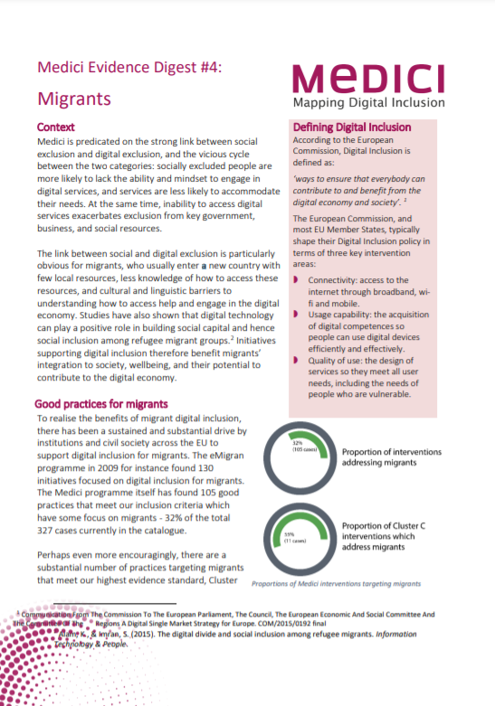
Lee y aprende
MEDICI (Mapa de inclusión digital) artículo
Tal vez hayas visto aparecer una notificación
Este artículo ofrece una gran perspectiva para explicar la brecha digital de los inmigrantes. Ofrece ejemplos de buenas prácticas sobre cómo involucrar a los migrantes en la formación en competencias digitales.
Puedes hacer clic en la imagen o en el enlace más abajo para acceder al artículo:
https://digitalinclusion.eu/wp-content/uploads/2021/02/Evidence-Digest-4-Digital-Inclusion-migrants-final.pdf

Slide 77
Fin del Módulo 1
Gracias por leer el Módulo 1, esperamos que lo hayas disfrutado y que hayas aprendido información relevante.
El Módulo 2 de Teach Digital OER se titula “Comunicación y colaboración”. Más abajo puedes encontrar información sobre los siguientes temas:
Tema 1- Interactuar y compartir a través de las tecnologías digitales
Tema 2- Compromiso con la ciudadanía a través de las tecnologías digitales
Tema 3- Colaboración a través de las tecnologías digitales
Tema 4- La Netiqueta y la gestión de la identidad digital

